Slide 1

ECO-WATER REUSE: Reutilización SOSTENIBLE
By RoboMind

Slide 2

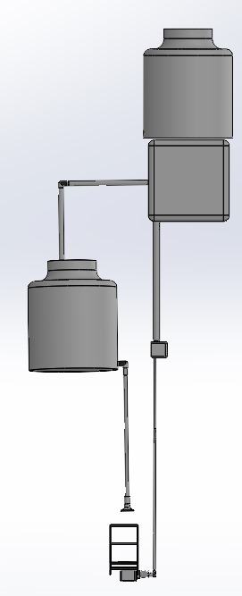
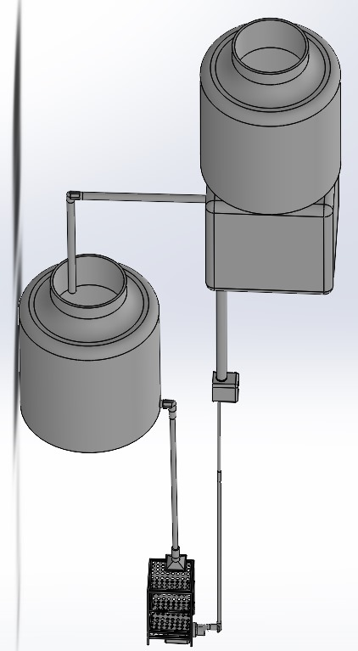
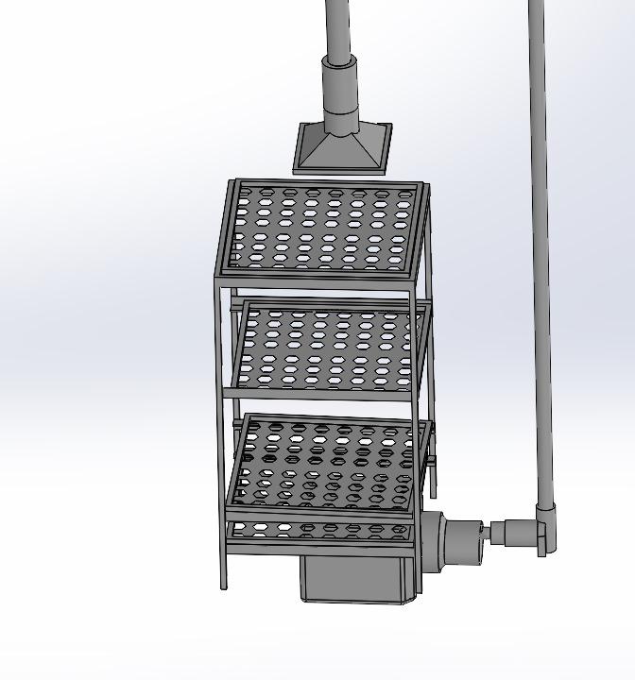
PROPUESTA
Este sistema de recolección y filtración de aguas pluviales no solo proporciona una fuente adicional de agua para el hogar, sino que también promueve la reutilización del agua, contribuyendo a la conservación del recurso hídrico y así disminuir el desperdicio.

Slide 3

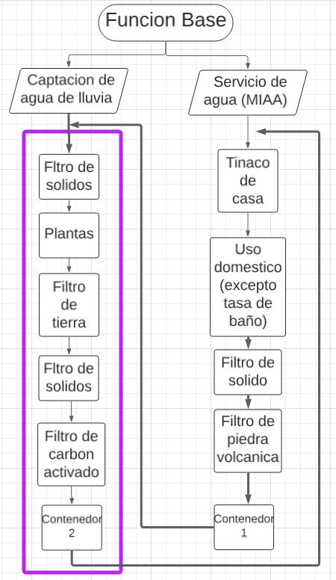
PROTOTIPO
Nuestro objetivo principal es generar un sistema de recolección y filtración de agua, que almacena está misma en un tinaco para su uso habitual en una casa familiar o invernaderos y evitar la escases y la dificultad para conseguir agua potable.

Slide 4

ICP
Control y monitoreo de cada uno de los sensores integrados.
Mantenimiento preventivo.
Temprana detección de fugas.
Automatización y recopilación de datos.

Slide 5
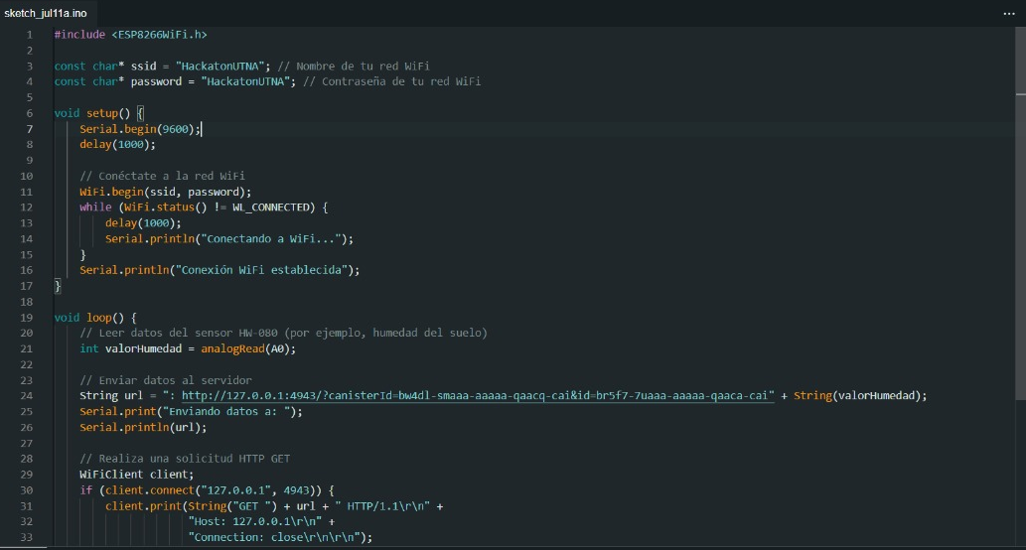

Programación Arduino

Slide 6
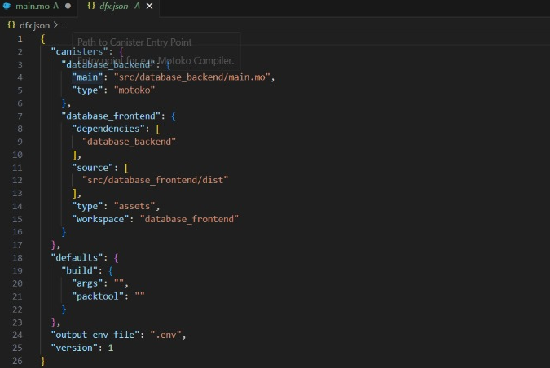
Programación Canisters

Slide 7
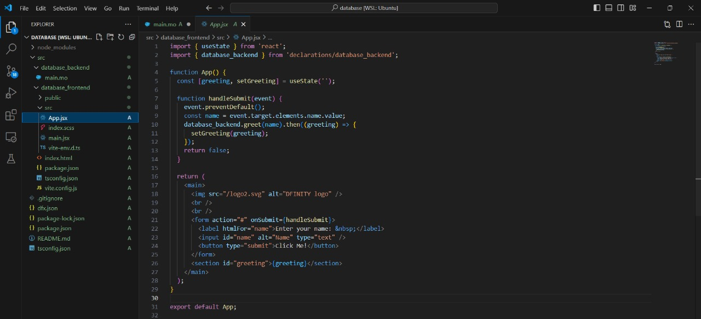
Recolección de datos

Slide 8
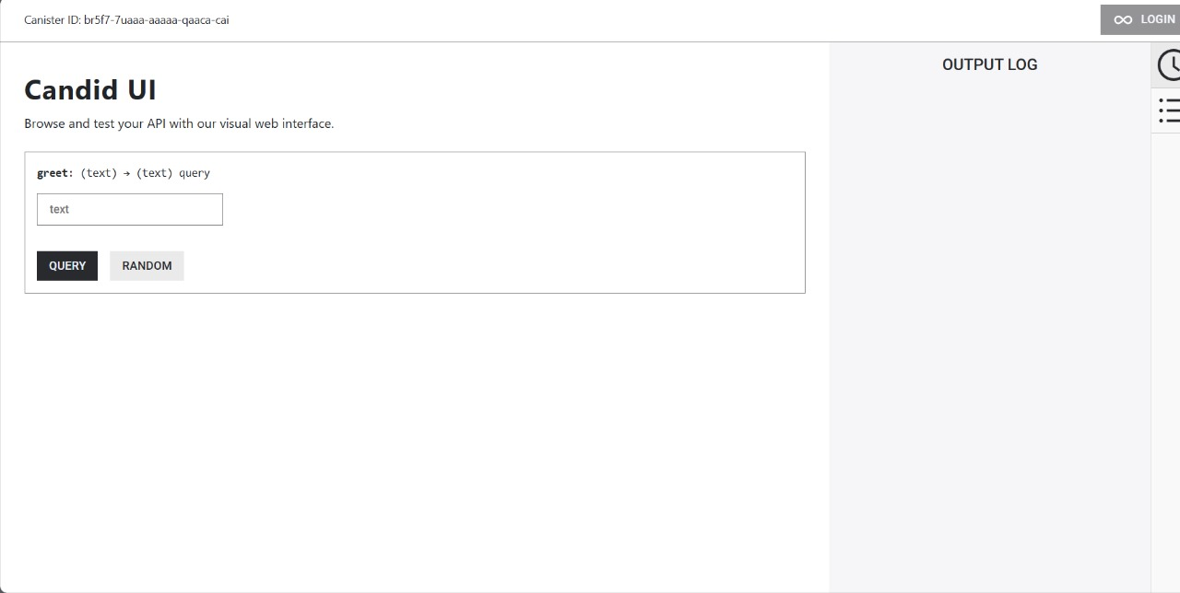
Página

Slide 9
PLAN DE NEGOCIOS
Propuesta de Valor
Innovador sistema de recolección y filtración de aguas pluviales + económico.
Permite la reutilización eficiente del agua en el hogar.
Sistema fácil de instalar y mantener.
Mejora la calidad del agua para uso doméstico.
Segmentos de Clientes
Hogares interesados en la sostenibilidad
Comunidades y urbanizaciones ecológicas
Gobiernos locales y ONGs
Canales
Venta directa a consumidores
Distribución mediante tiendas de mejoras para el hogar.
Alianzas con constructores y urbanizadores ecológicos
Relación con los Clientes
Atención personalizada y soporte técnico post-venta
Comunidad en línea

Slide 10
PLAN DE NEGOCIOS
Fuentes de Ingresos
Venta del sistema de recolección y filtración de agua
Servicios de instalación y mantenimiento
Suscripciones para monitoreo y soporte técnico
Recursos Clave
Tecnología y patentes del sistema de filtración
Personal técnico y de investigación
Alianzas con proveedores de componentes
Actividades Clave
Investigación y desarrollo
Producción y ensamblaje
Marketing y ventas
Socios Clave
Proveedores de componentes de filtración y materiales
Socios de distribución y venta
Gobiernos locales y ONGs.
Estructura de Costos
Costos de investigación y desarrollo
Producción y ensamblaje
Mantenimiento y soporte técnico

Slide 11
Solución
Nuestro proyecto resulta viable, sin embargo, este requiere las especificaciones del cliente, pues cada uno de ellos tiene necesidades y áreas distintas, además de buscar áreas de mejora, y así poder visualizar posibles costos aplicados en un futuro modelo de negocios dependiendo del las necesidades que requiera el cliente.
Distribución y cruce de recursos (Prototipo)
Arduino | $250
Estructura del prototipo | $100
2 sensores de humedad de tierra | $128
Filtro (Piedra volcánica, carbón activado, tierra) | $850
Kit de sistema de riego a escala (manguera, bomba, macetas) | $448
Material para circuito (Soldadura, pasta, cautín, cable, cinta aislante, termoflex, cinchos) | $323
Sensor de pH | $450
TOTAL | $2,549
Distribución y cruce de recursos estimado (Prototipo aplicado en un entorno real)
Casa habitación | $8,000 - $10,000
Invernadero | $10,000 - $15,000

Slide 12
Futuras Proyecciones
Implemento de una IA para mejorar el mantenimiento y la experiencia del usuario a bajo costo.
Predicción de fugas gracias a la IA y los diferentes sensores distribuidos por el Eco-Water.
Reemplazo del carbón activado.
Campaña de concientización y alianza con organizaciones de gobierno para ofrecer el Eco-Water como un apoyo de gobierno.

Slide 13
Conclusión
Este sistema de recolección y filtración de aguas pluviales no solo proporciona una fuente adicional de agua para el hogar, sino que también promueve la cultura de concientización de alternativas para el aprovechamiento del agua como la reutilización, contribuyendo a la conservación del recurso hídrico y al desarrollo sostenible.

